Slide 1

Задание 5. Орфографический анализ
учитель русского языка и литературы
МБОУ «Трудовская школа»
Боридько Виктория Валерьевна

Slide 2
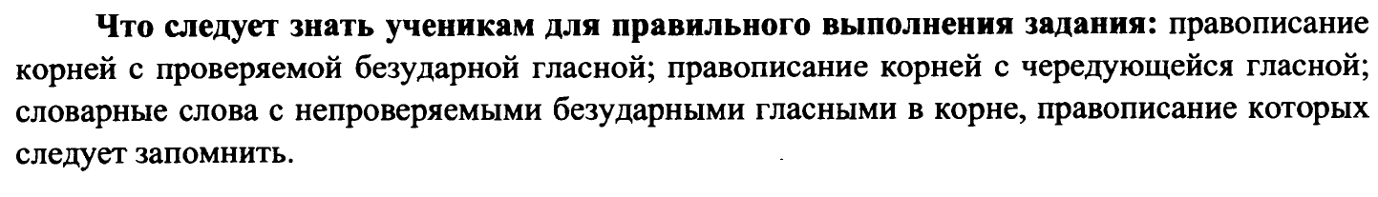
Правописание корней

Slide 3
Формулировка задания:
БЛЕСТИТ – написание безударной чередующейся гласной в корне зависит от последующих согласных
ПРОДАВЕЦ - написание безударной гласной в корне слова проверяется подбором формы слова, в котором эта гласная находится под ударением
РАССТИЛАТЬСЯ – написание безударной чередующейся гласной в корне слова зависит от его лексического значения
ПРЕДЛАГАЕТ – написание безударной чередующейся гласной в корне зависит от ударения
АПЛОДИСМЕНТЫ – в корне слова пишутся непроверяемые безударные гласные – А, О

Slide 4
Чтобы проверить безударную гласную в корне слова, нужно изменить слово или подобрать родственное так, чтобы на эту гласную падало ударение.
Например: в корне слова пот...плело - е, так как в однокоренном слове тЁплый под ударением слышится и пишется ё (для проверки корней е и ё равнозначны);
в корне слова см…ренный- и, так как в однокоренном слове смирный под ударением слышится и пишется и

Slide 5
Чередующиеся гласные в корне слова
Корни, в которых правописание чередующейся гласной зависит от ударения
Корни, в которых правописание чередующейся гласной зависит от следующего за корнем суффикса
Корни, в которых правописание чередующейся гласной зависит от характера последних согласных (согласной) корня
Корни, в которых правописание чередующейся гласной зависит от смысла слова

Slide 6
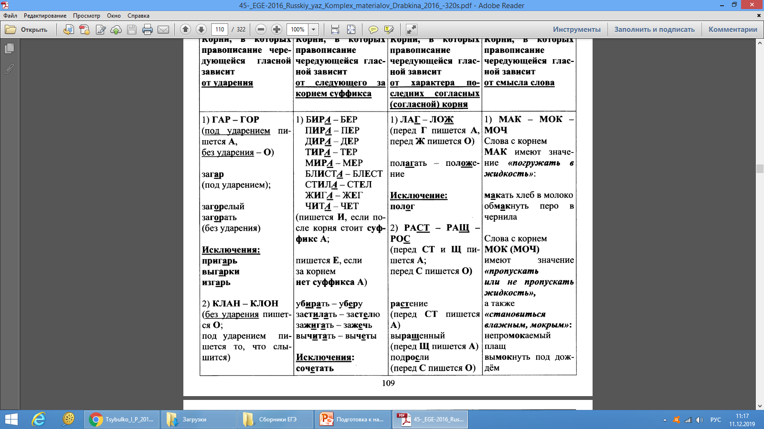
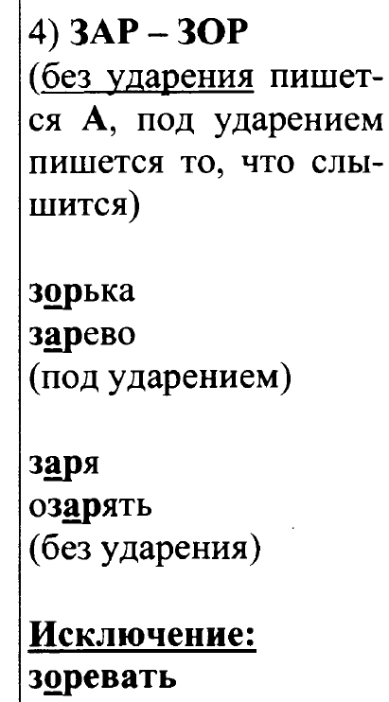
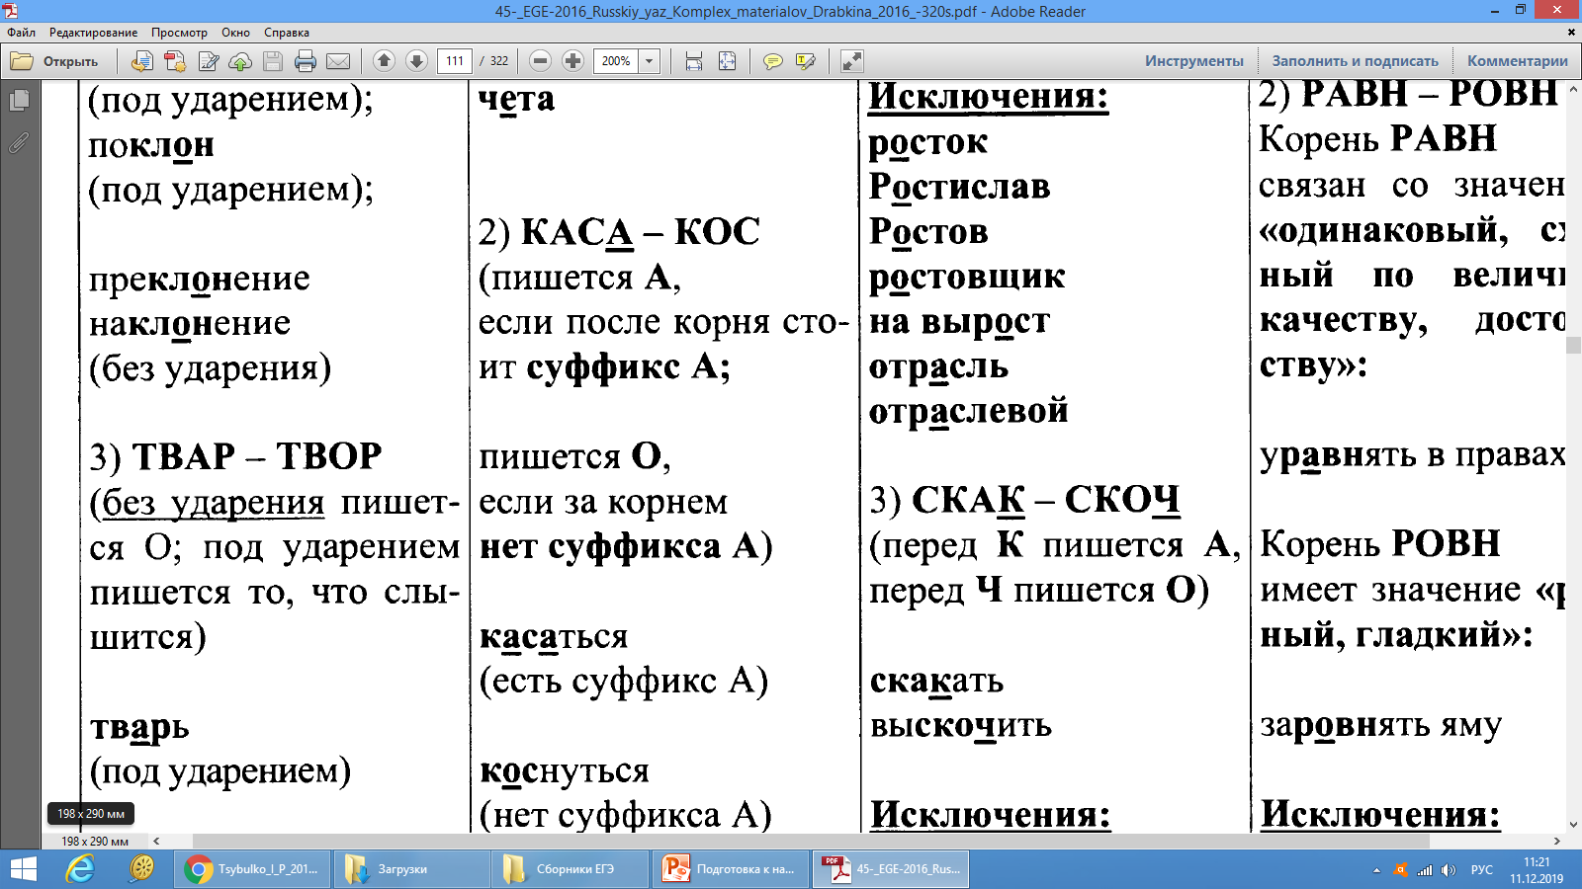
Корни, в которых правописание чередующейся гласной зависит от ударения
Исключение: утварь

Slide 7
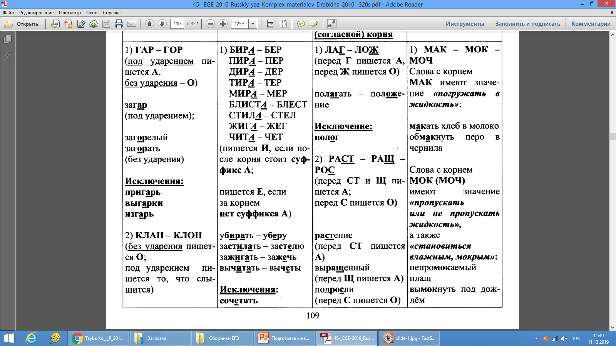
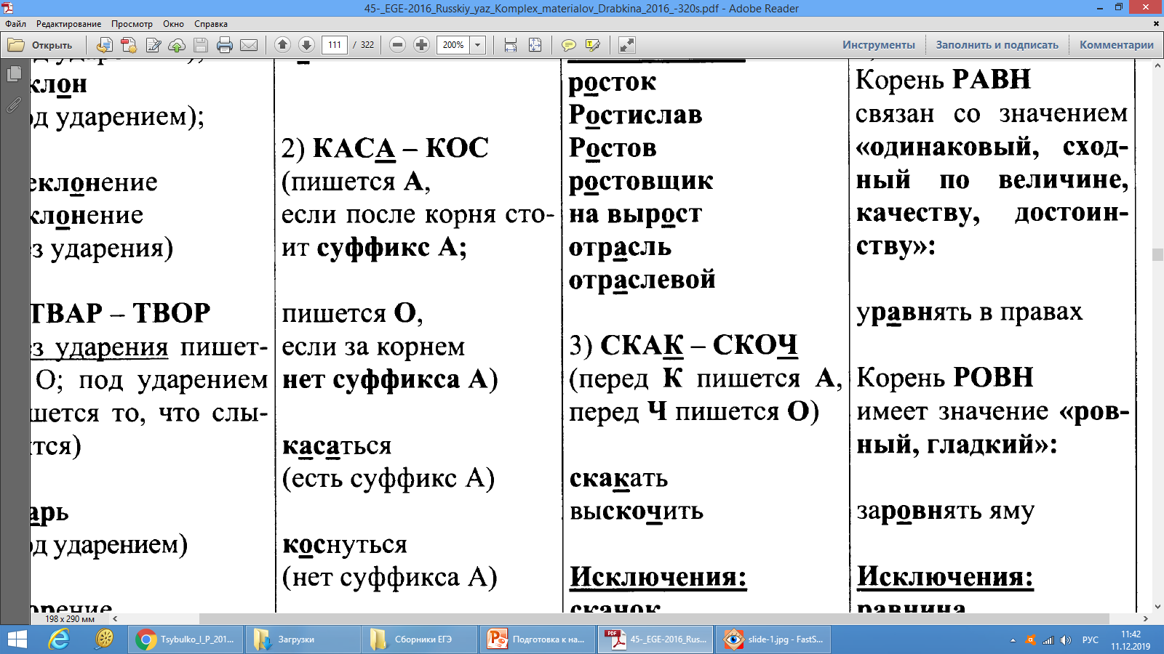
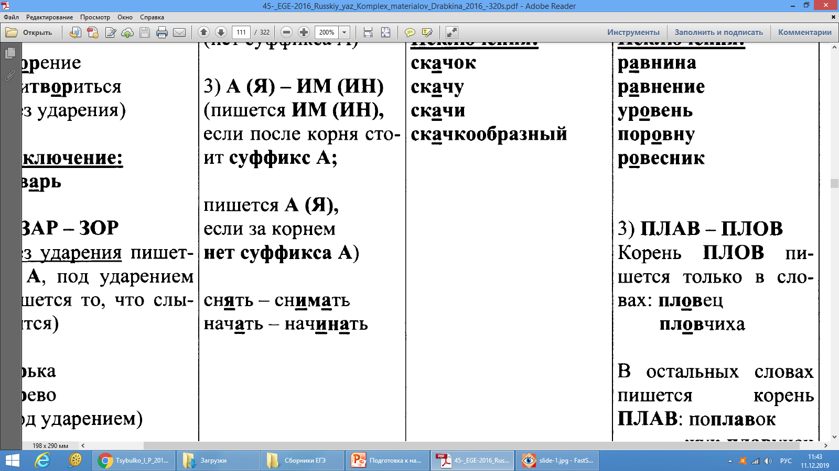
2. Корни, в которых правописание чередующейся гласной зависит от следующего за корнем суффикса

Slide 8
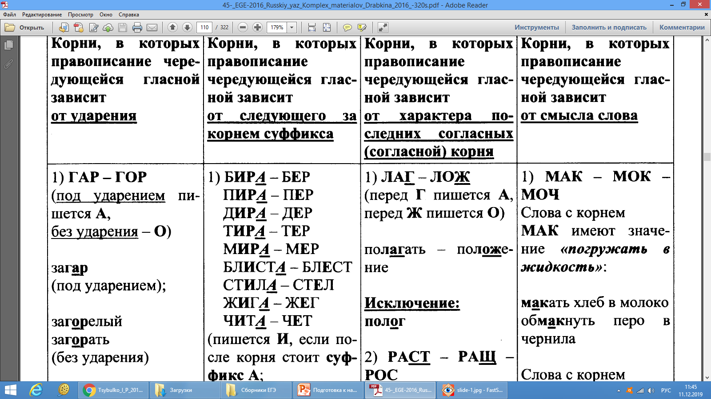
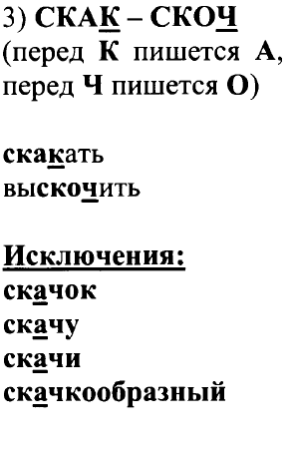
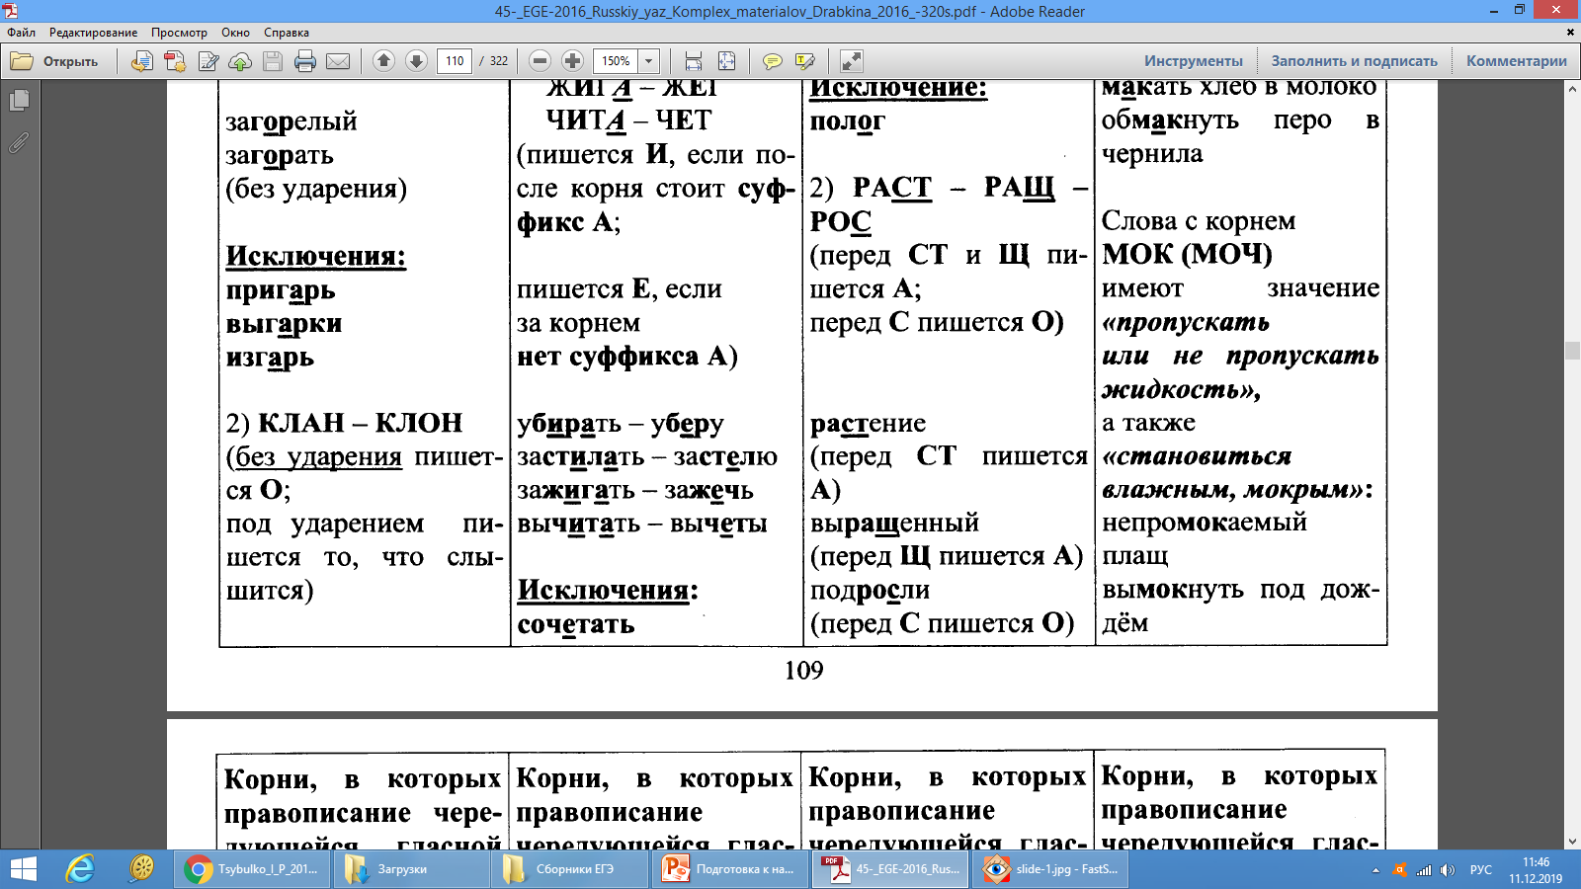
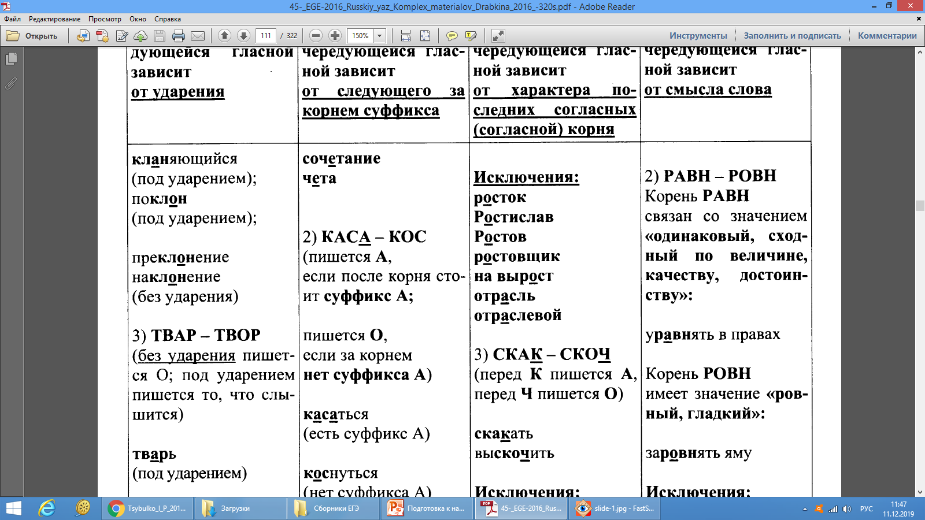
3. Корни, в которых правописание чередующейся гласной зависит от характера последних согласных (согласной) корня

Slide 9
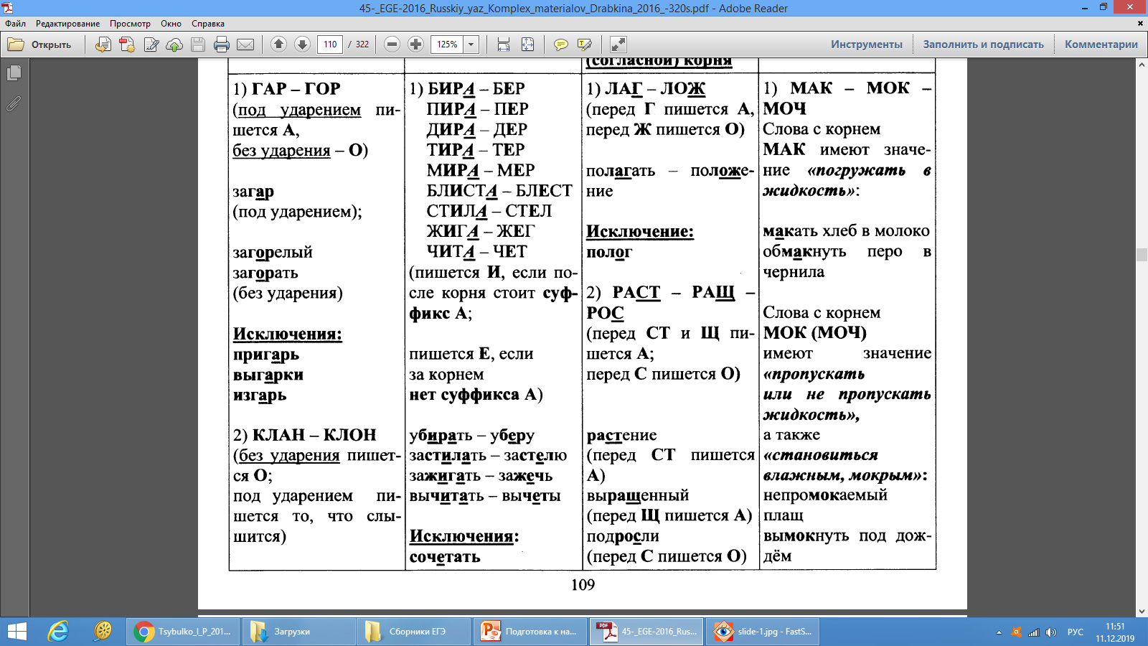
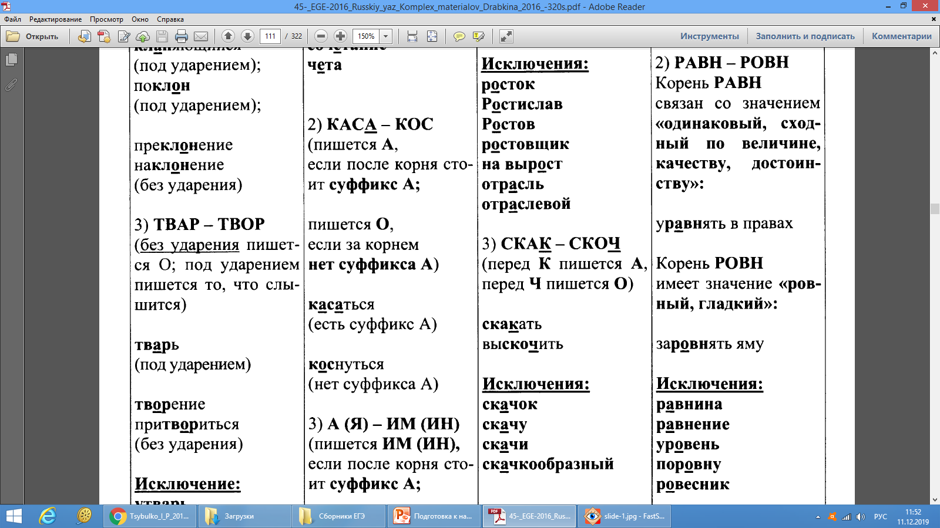
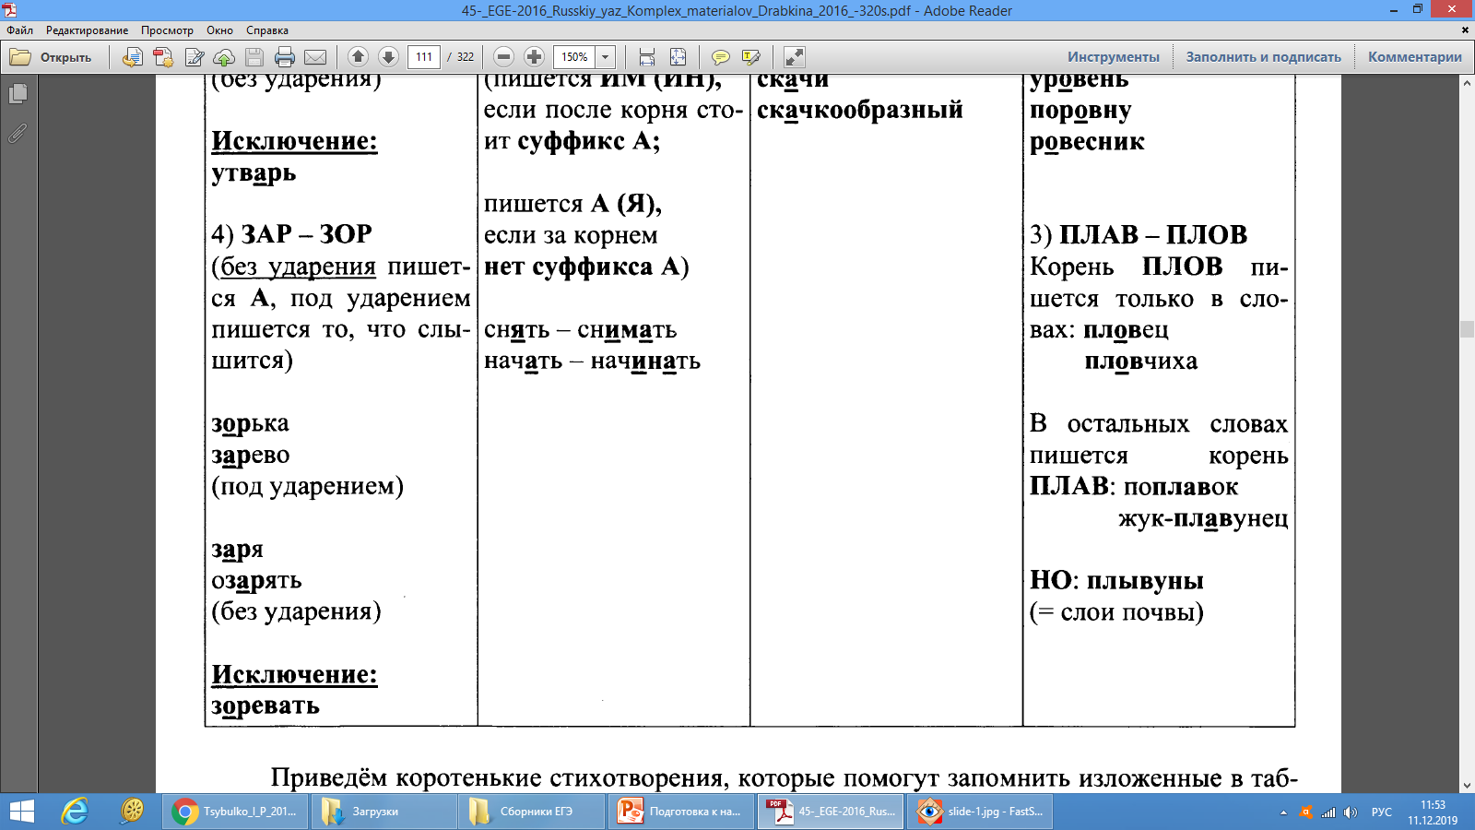
4. Корни, в которых правописание чередующейся гласной зависит от смысла слова

Slide 10
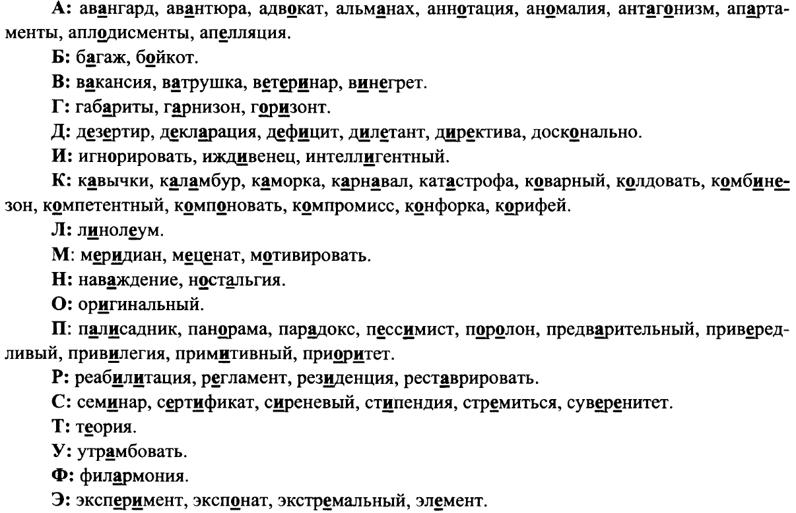
Непроверяемая безударная гласная в корне слова

Slide 11
Обратить внимание!!!
Гора – горы
Коса – косы
Горизонт – непроверяемая гласная
Умиротворённый - мир

Slide 12
Формулировка задания:
БЛЕСТИТ – написание безударной чередующейся гласной в корне зависит от последующих согласных
ПРОДАВЕЦ - написание безударной гласной в корне слова проверяется подбором формы слова, в котором эта гласная находится под ударением
РАССТИЛАТЬСЯ – написание безударной чередующейся гласной в корне слова зависит от его лексического значения
ПРЕДЛАГАЕТ – написание безударной чередующейся гласной в корне зависит от ударения
АПЛОДИСМЕНТЫ – в корне слова пишутся непроверяемые безударные гласные – А, О

Slide 13
Формулировка задания:
БЛЕСТИТ – написание безударной чередующейся гласной в корне зависит от последующих согласных
ПРОДАВЕЦ - написание безударной гласной в корне слова проверяется подбором формы слова, в котором эта гласная находится под ударением
РАССТИЛАТЬСЯ – написание безударной чередующейся гласной в корне слова зависит от его лексического значения
ПРЕДЛАГАЕТ – написание безударной чередующейся гласной в корне зависит от ударения
АПЛОДИСМЕНТЫ – в корне слова пишутся непроверяемые безударные гласные – А, О

Slide 14
Правописание личных окончаний глаголов и суффиксов причастий

Slide 15
Формулировка задания:
ПОСТЕЛЕШЬ – в окончании глагола I спряжения в форме 2-го лица единственного числа пишется буква Е
НАСТОЯННЫЙ (на травах) – написание гласной перед -НН- в страдательном причастии прошедшего времени зависит от спряжения глагола
КЛЕЯЩИЙ (карандаш) – в суффиксе действительного причастия настоящего времени, образованного от глагола I спряжения, пишется буква Я

Slide 16
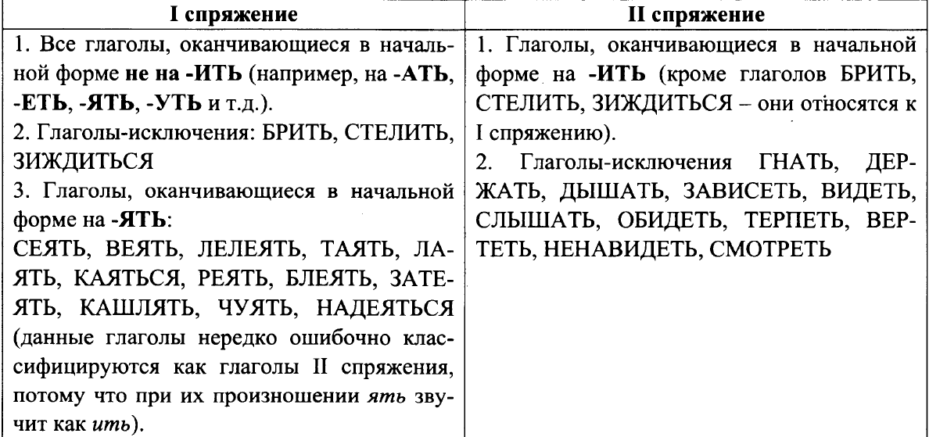
Правописание личных окончаний глаголов
Если глагол с безударным личным окончанием, то его спряжение определяется по инфинитиву.

Slide 17
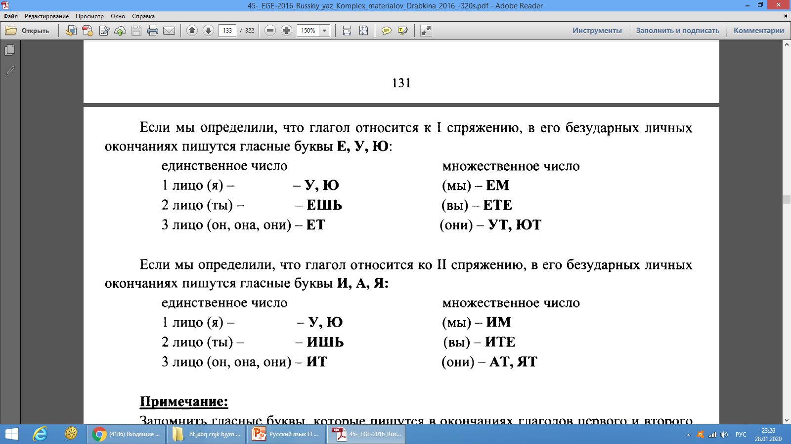
Правописание личных окончаний глаголов

Slide 18
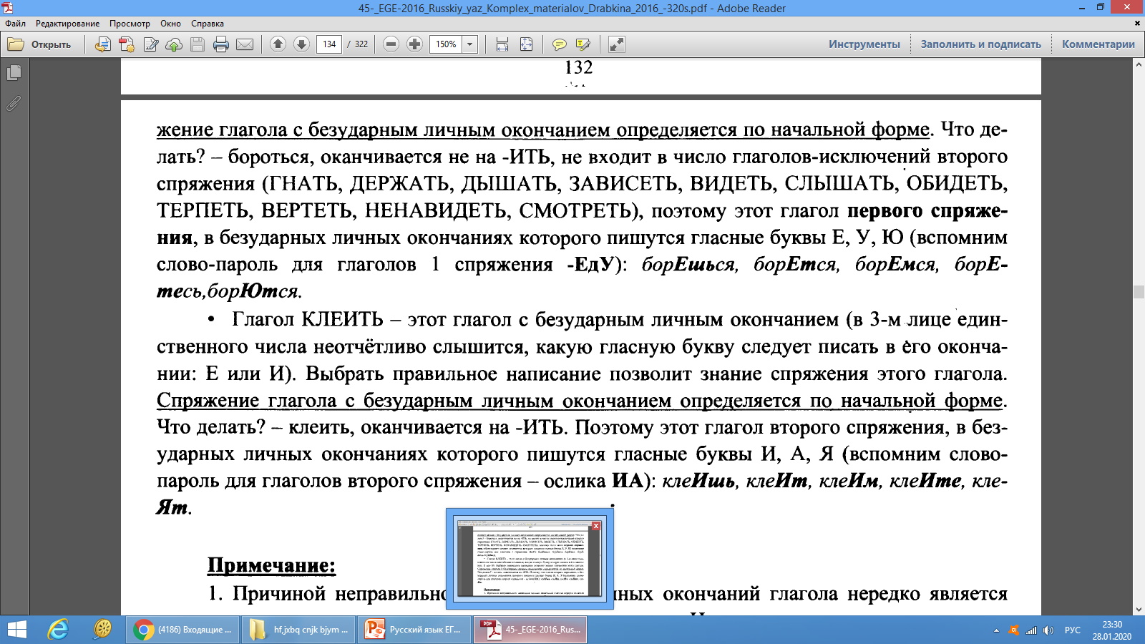
Ход рассуждений

Slide 19
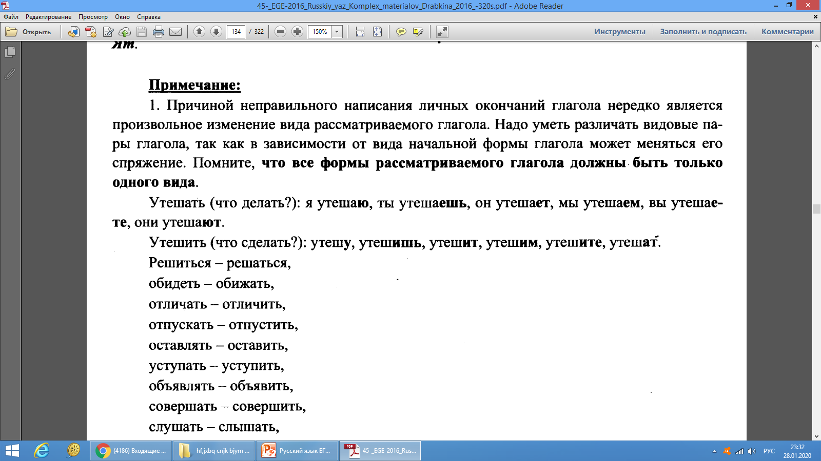
Обратить внимание!!!

Slide 20
Обратить внимание!!!
молОть – мелЕт - мелЮт

Slide 21
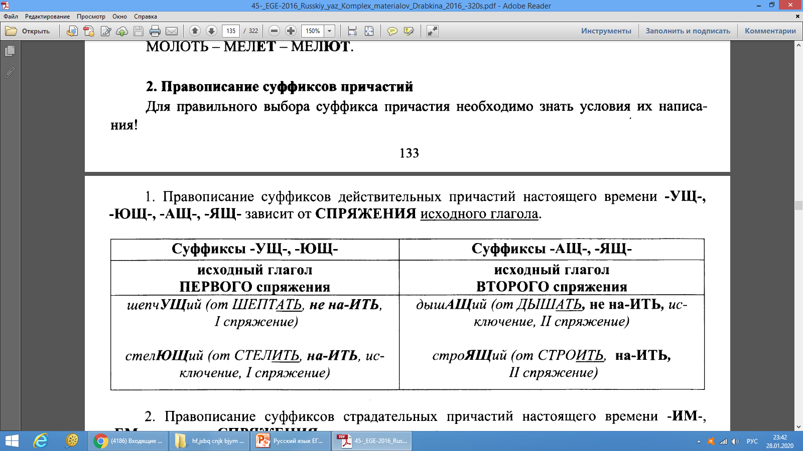
Правописание суффиксов причастий

Slide 22
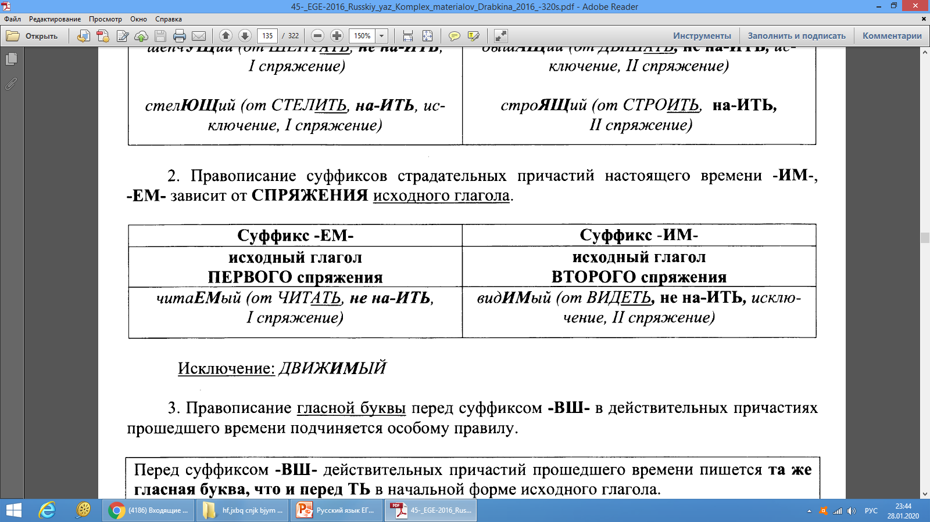
Правописание суффиксов причастий

Slide 23
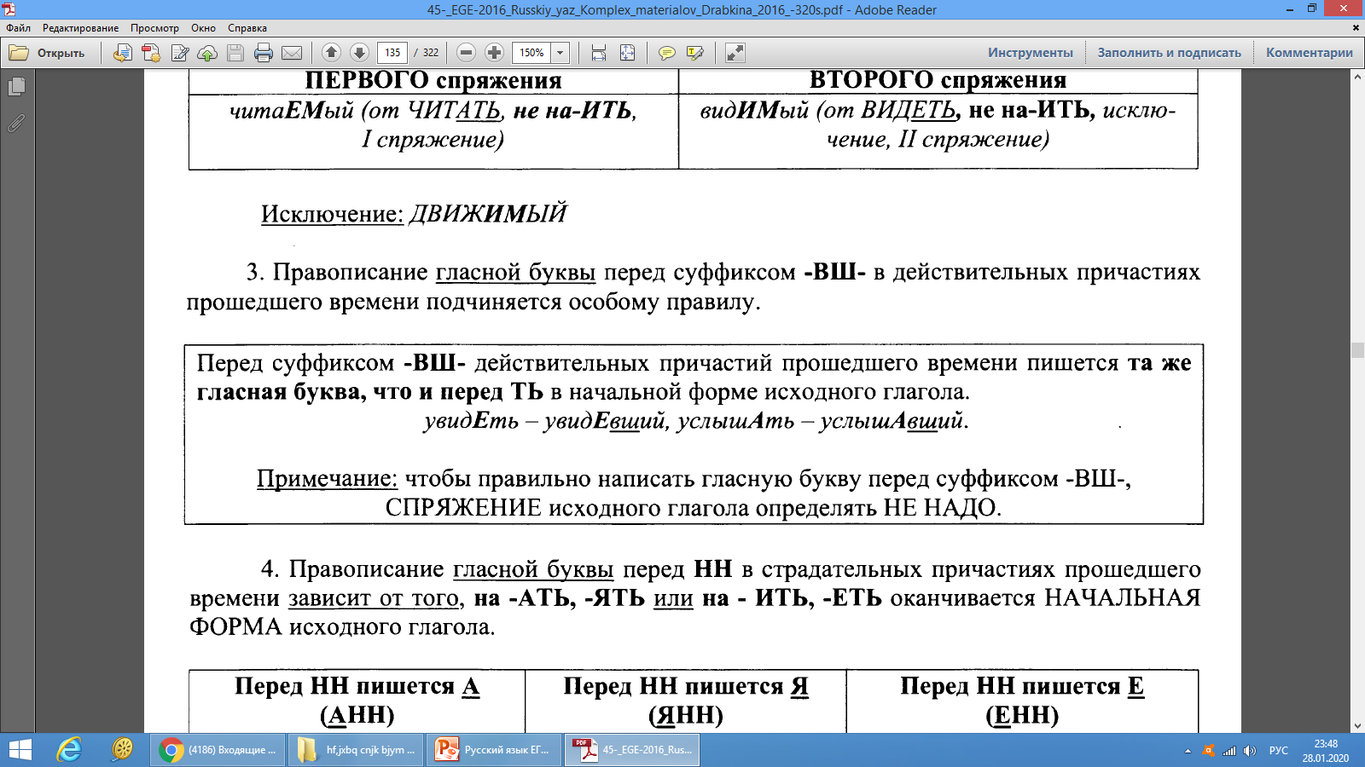
Правописание суффиксов причастий

Slide 24
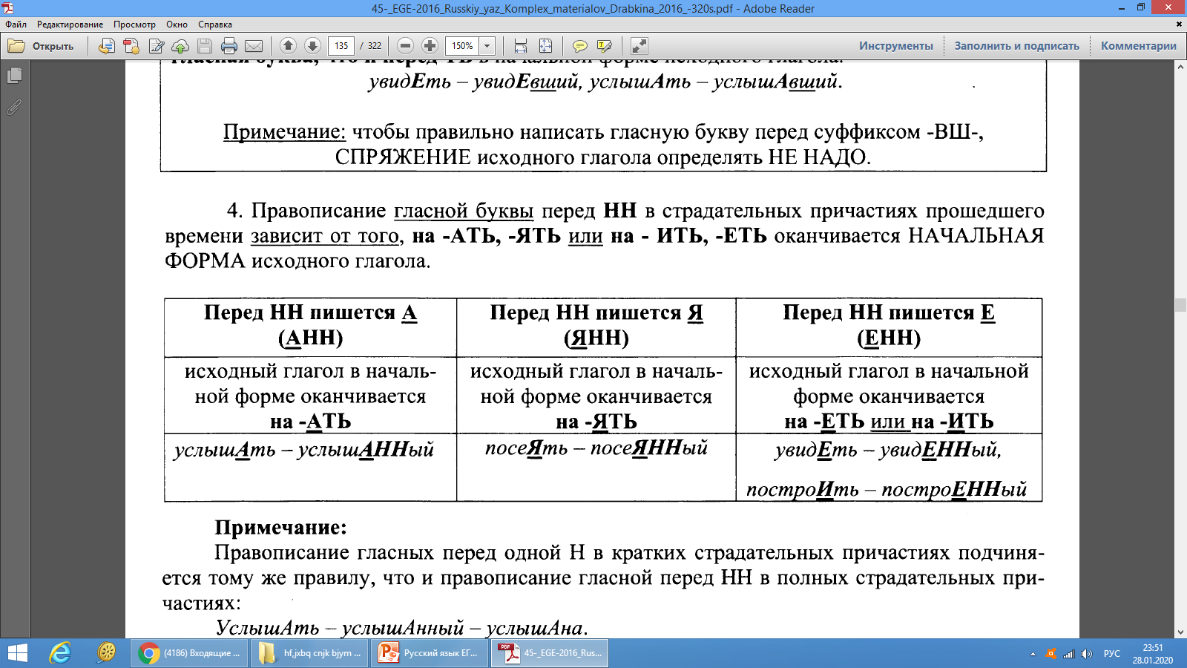
Правописание суффиксов причастий

Slide 25
Формулировка задания:
ПОСТЕЛЕШЬ – в окончании глагола I спряжения в форме 2-го лица единственного числа пишется буква Е
НАСТОЯННЫЙ (на травах) – написание гласной перед –НН- в страдательном причастии прошедшего времени зависит от спряжения глагола
КЛЕЯЩИЙ (карандаш) – в суффиксе действительного причастия настоящего времени, образованного от глагола I спряжения, пишется буква Я

Slide 26
Формулировка задания:
ПОСТЕЛЕШЬ – в окончании глагола I спряжения в форме 2-го лица единственного числа пишется буква Е
НАСТОЯННЫЙ (на травах) – написание гласной перед –НН- в страдательном причастии прошедшего времени зависит от спряжения глагола
КЛЕЯЩИЙ (карандаш) – в суффиксе действительного причастия настоящего времени, образованного от глагола I спряжения, пишется буква Я

Slide 27
Правописание суффиксов разных частей речи

Slide 28
Правописание суффиксов глаголов
КОМАНДОВАТЬ – правописание суффикса зависит от формы настоящего времени 1-го лица единственного лица этого глагола

Slide 29
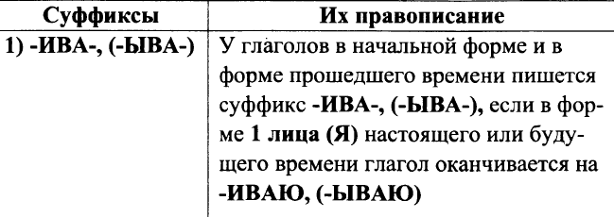
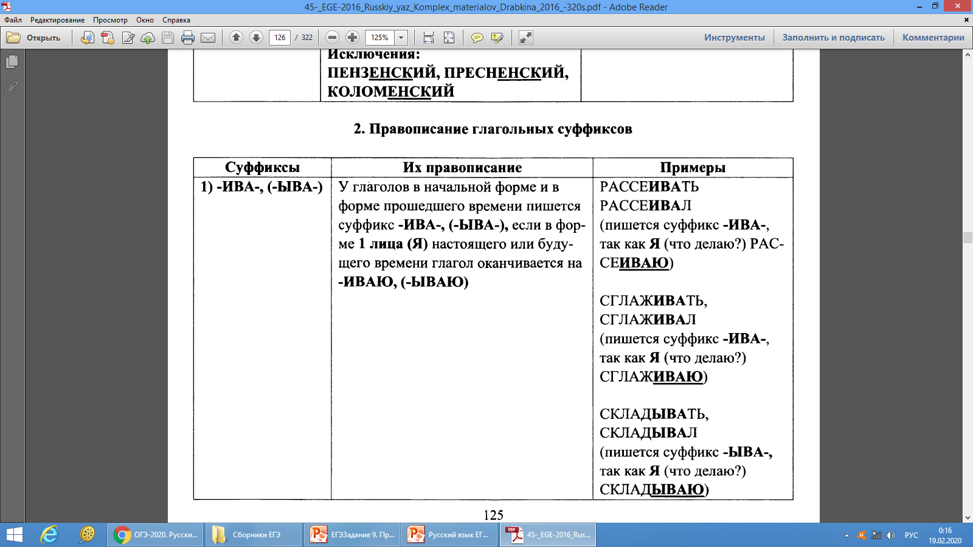
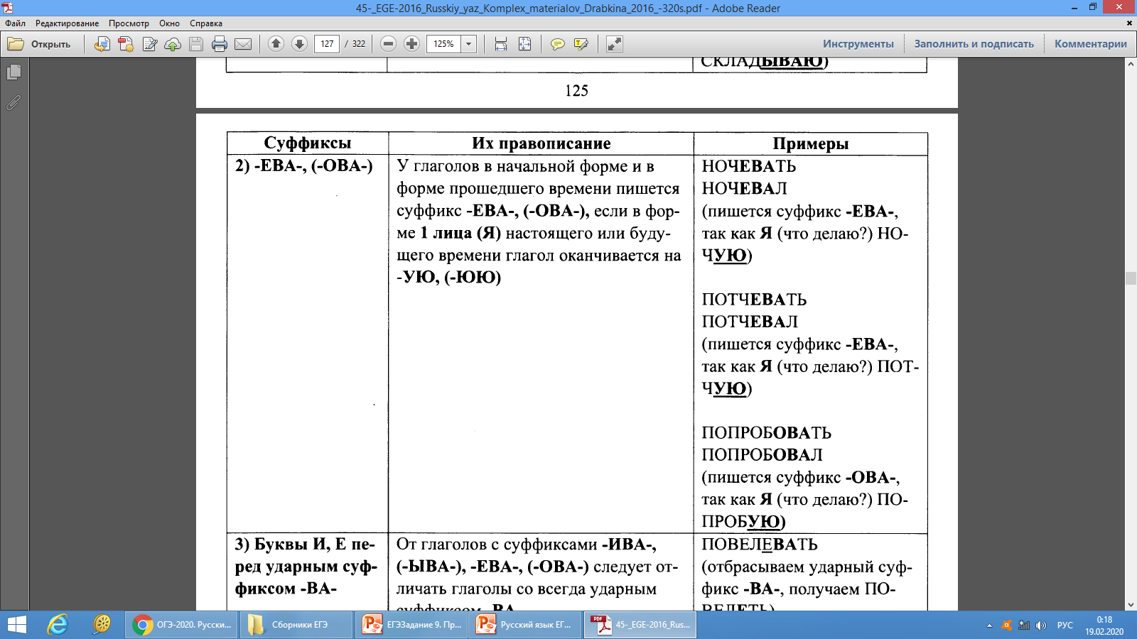

Slide 30
Формулировка задания:
КОМАНДОВАТЬ – правописание суффикса зависит от формы настоящего времени 1-го лица единственного лица этого глагола
КОМАНДУЮ – 1 лицо единственного числа настоящего времени

Slide 31
Правописание суффиксов наречий
СЛЕВА – в наречии написание суффикса зависит от ударения
НЕТ! ЗАВИСИТ ОТ ПРИСТАВКИ!

Slide 32
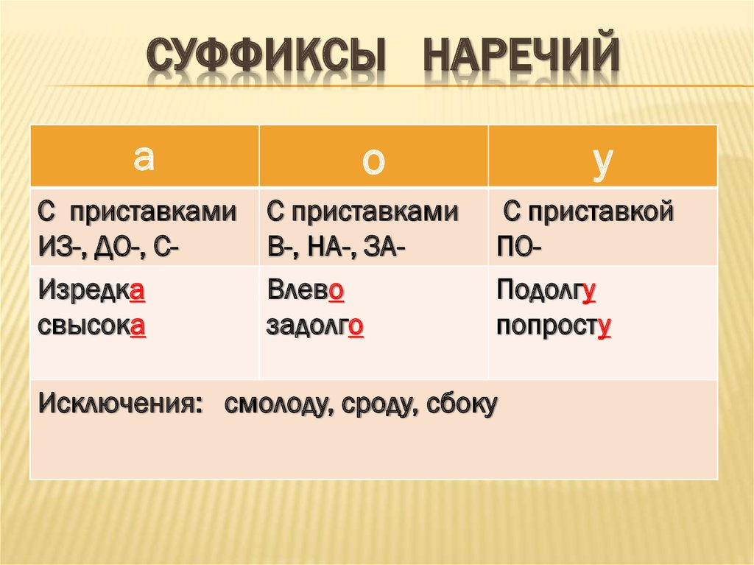

Slide 33
Правописание
–Н- и –НН- в различных частях речи

Slide 34
Формулировка задания:
ЛИМОННЫЙ – в имени прилагательном, образованном от существительного с основой на -Н- при помощи суффикса -Н-, пишется НН
КОЖАНЫЙ – в имени прилагательном, образованном от существительного с помощью суффикса -АН-, пишется одна буква Н
МЕДЛЕННО (идёт) – в наречии на –о пишется столько букв Н, сколько в слове, от которого оно образовано
ВЯЗАНЫЙ (шарф) – пишется одна буква Н, так как имя прилагательное имеет зависимое слово шарф

Slide 35
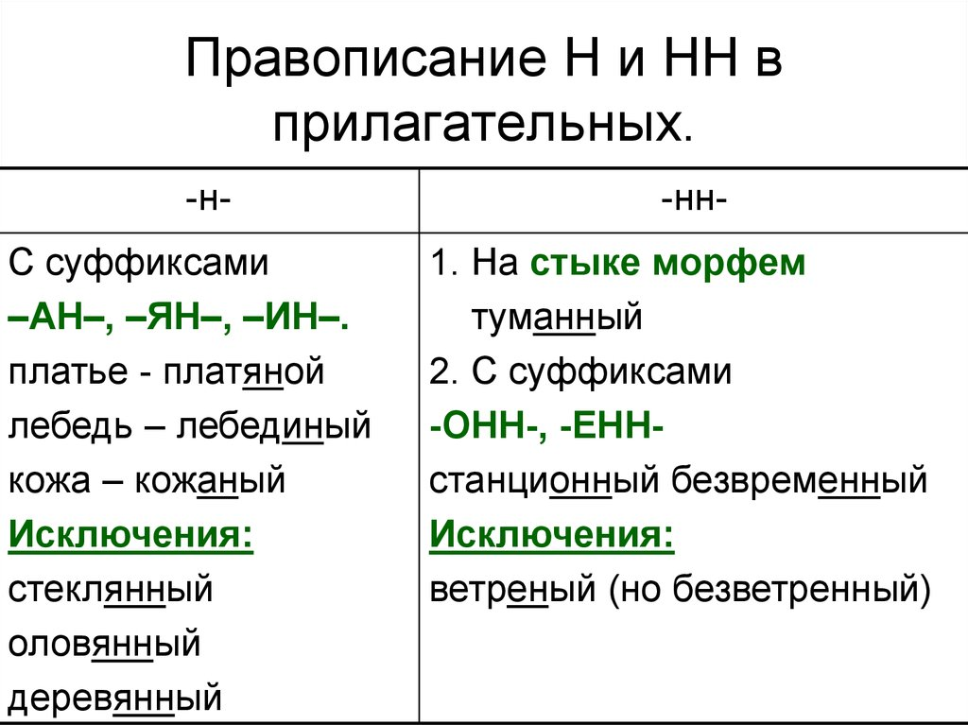
Правописание -Н- и -НН- в прилагательных

Slide 36
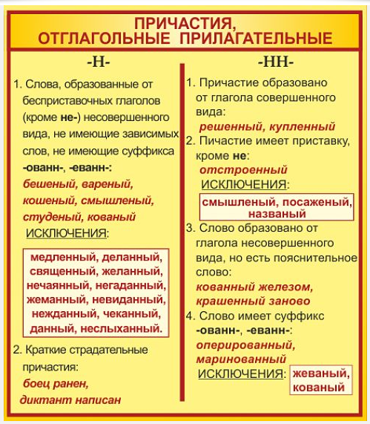
Правописание -Н- и -НН- в причастиях

Slide 37
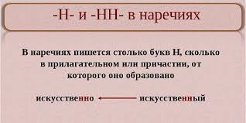
Правописание -Н- и -НН- в наречиях

Slide 38
Формулировка задания:
ЛИМОННЫЙ – в имени прилагательном, образованном от существительного с основой на -Н- при помощи суффикса -Н-, пишется НН
КОЖАНЫЙ – в имени прилагательном, образованном от существительного с помощью суффикса -АН-, пишется одна буква Н
МЕДЛЕННО (идёт) – в наречии на -о пишется столько букв Н, сколько в слове, от которого оно образовано (медленный)
ВЯЗАНЫЙ (шарф) – пишется одна буква Н, так как имя прилагательное имеет зависимое слово шарф

Slide 39

Удачи на экзамене!

